Slide 2
Capítulo 2 Dorso

Slide 3
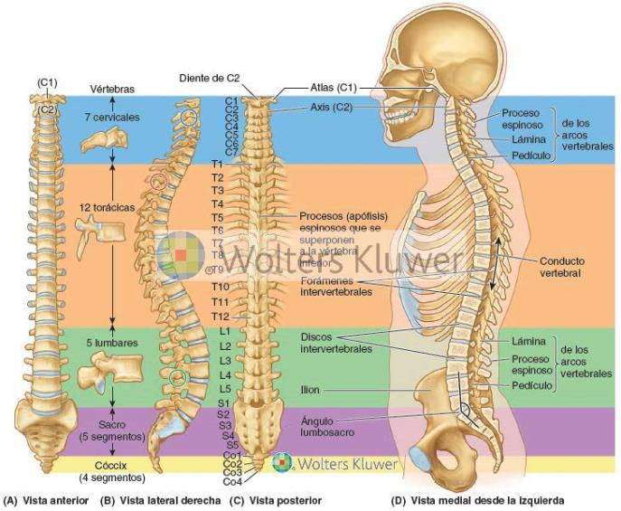
FIGURA 2-1. Columna vertebral y sus cinco regiones. Las vértebras de (A y B) son típicas de cada una de las tres regiones móviles. La columna continua formada
por los cuerpos vertebrales y los discos intervertebrales, que soporta el peso, aumenta de tamaño a medida que se desciende. En la visión posterior (C) se incluyen los extremos vertebrales de las costillas, que representan el componente óseo del dorso. En (D), la sección de la columna vertebral, con las costillas, el cráneo y la pelvis, pone de manifiesto el conducto vertebral. Los forámenes (agujeros) intervertebrales, que también se muestran en (B), son agujeros en la pared lateral del conducto vertebral, a través de los cuales salen los nervios espinales.

Slide 4
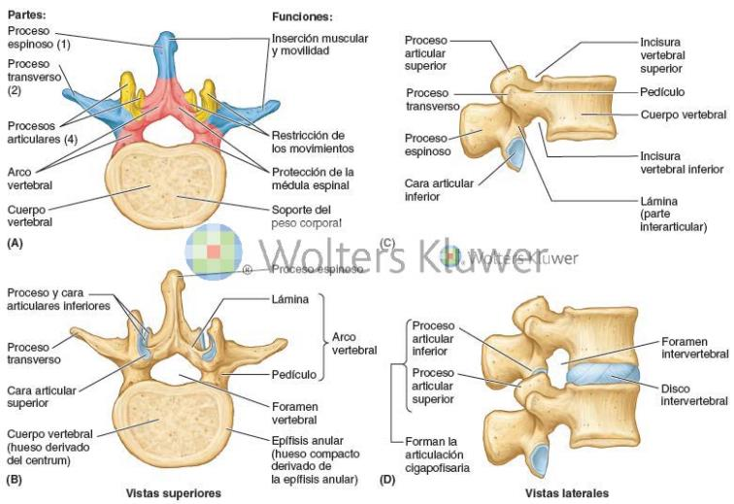
FIGURA 2-2. Vértebra típica, representada por la 2.ª vértebra lumbar. A) Los componentes funcionales son el cuerpo vertebral (color hueso), un arco vertebral (rojo) y siete procesos: tres para inserciones musculares y apalancamiento (azul) y cuatro que participan en las articulaciones sinoviales con las vértebras adyacentes (amarillo). B y C) Se exponen las formaciones óseas de las vértebras. El foramen vertebral está limitado por el arco y el cuerpo vertebral. Una pequeña incisura vertebral superior y otra inferior de mayor tamaño flanquean el pedículo. D) Las incisuras superior e inferior de las vértebras adyacentes, más el disco intervertebral que las une, constituyen el foramen intervertebral para el paso del nervio espinal y sus vasos acompañantes. Cada proceso articular posee una cara articular, que está en contacto con las caras articulares de las vértebras adyacentes (B a D).

Slide 5
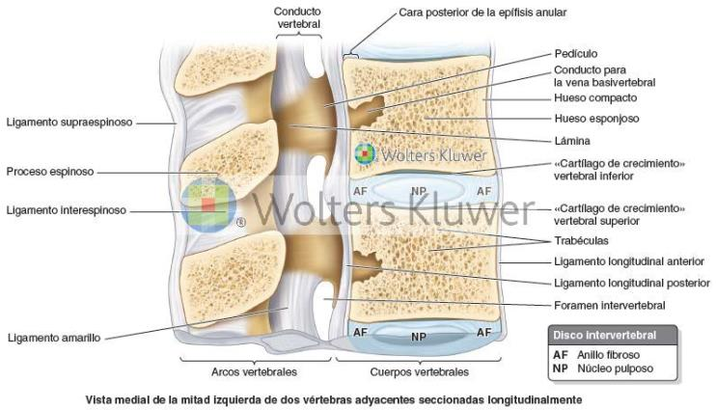
FIGURA 2-3. Aspectos internos de los cuerpos y el conducto vertebrales. Los cuerpos vertebrales constan principalmente de hueso esponjoso —con trabéculas de sostén verticales altas unidas por otras horizontales cortas— recubierto por una capa relativamente delgada de hueso compacto. Los «cartílagos de crecimiento» hialinos cubren las caras superior e inferior de los cuerpos vertebrales, rodeados por anillos epifisarios óseos lisos. El ligamento longitudinal posterior, que cubre la cara posterior de los cuerpos vertebrales y une los discos intervertebrales, forma la parte anterior del conducto vertebral. Las caras lateral y posterior del conducto vertebral están formadas por los arcos vertebrales (pedículos y láminas) que se alternan con los forámenes intervertebrales y los ligamentos amarillos.

Slide 6
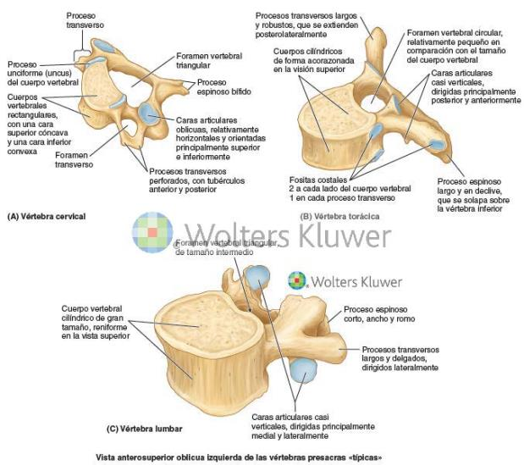
FIGURA 2-4. Comparación de las vértebras presacras. A medida que se desciende por la columna vertebral, los cuerpos vertebrales aumentan de tamaño, en relación con la carga del peso corporal que han de soportar. El tamaño del conducto vertebral varía en función del diámetro de la médula espinal.

Slide 7
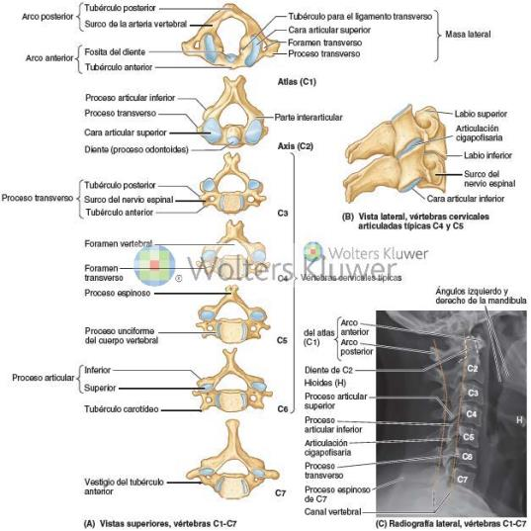
FIGURA 2-5. Vértebras cervicales. A) Las vértebras C1, C2 y C3 son atípicas. B) Las caras superior e inferior de los cuerpos vertebrales cervicales son respectivamente cóncavas y convexas. En combinación con la orientación oblicua de las caras articulares, ello facilita la flexión y la extensión, así como la flexión lateral. C) El arco anterior del atlas está situado por delante de la línea curva continua formada por las caras anteriores de los cuerpos vertebrales C2-C7.

Slide 8
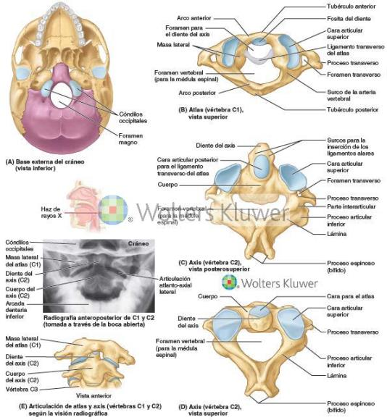
FIGURA 2-6. Base del cráneo y vértebras C1 y C2. A) Los cóndilos occipitales se articulan con las caras articulares superiores del atlas (vértebra C1). B) El atlas, sobre el cual descansa el cráneo, carece de proceso espinoso y de cuerpo vertebral. Se compone de dos masas laterales conectadas por los arcos anterior y posterior. C y D) El proceso con aspecto de diente caracteriza al axis (vértebra C2) y proporciona un pivote en torno al cual se sitúa el atlas, que soporta el cráneo. Se articula anteriormente con el arco anterior del atlas («fosita del diente» en B) y posteriormente con el ligamento transverso del atlas (v. B). E) Radiografía y esquema de la articulación de atlas y axis. Se observa el diente que se proyecta superiormente a partir del cuerpo del axis, entre las masas laterales del atlas. Como el atlas y el axis están situados por detrás de la mandíbula (fig. 4-5 C), el paciente debe abrir la boca al practicar una radiografía en proyección anteroposterior, como se indica en la figura orientativa.

Slide 9
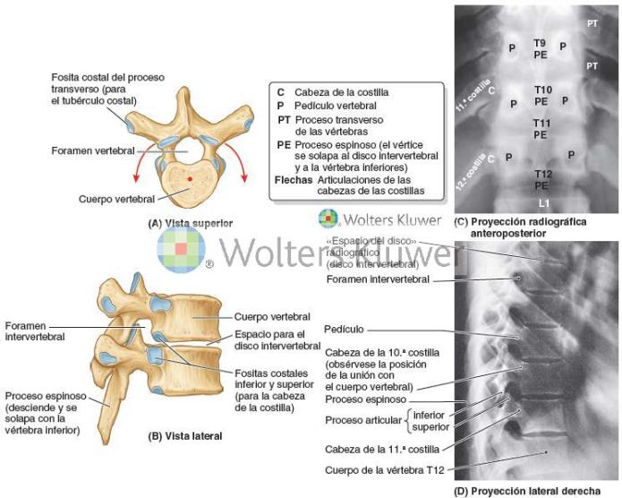
FIGURA 2-7. Vértebras torácicas. Vértebras torácicas típicas aisladas (A) y articuladas (B) (v. también fig. 2-4 B). En las radiografías de las vértebras torácicas, las costillas que se articulan con ellas oscurecen las características laterales en la proyección anteroposterior (C), y los componentes del arco vertebral hacen lo propio en la proyección lateral (D). Se observa la uniformidad de los cuerpos vertebrales y los «espacios del disco» radiográficos (causados por la radiotransparencia de los discos intervertebrales).

Slide 10
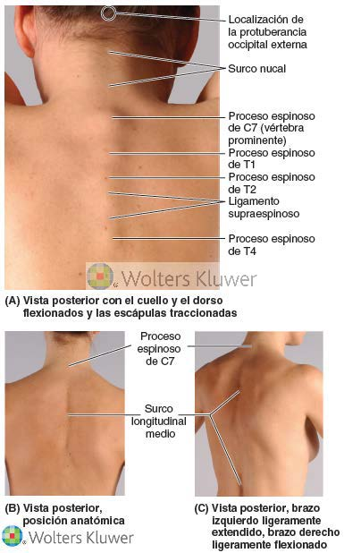
FIGURA 2-8. Anatomía de superficie de las vértebras cervicales y torácicas. Excepto el proceso espinoso de la vértebra C7 (vértebra prominente), la visibilidad de los procesos espinosos depende de la abundancia de tejido subcutáneo y de la posición del dorso, el cuello y los miembros superiores (especialmente la tracción/retracción de las escápulas). Sin embargo, los procesos espinosos, así como los transversos torácicos, pueden palparse habitualmente en las líneas media y paravertebral.

Slide 11
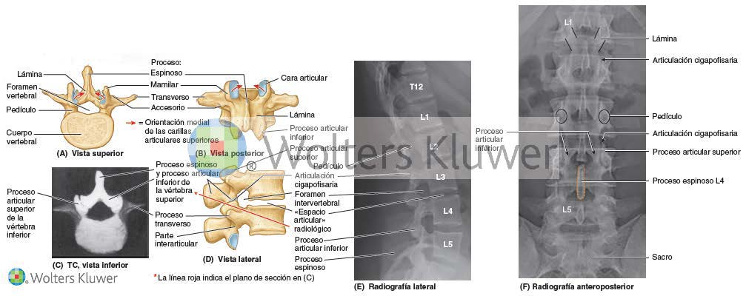
FIGURA 2-9. Vértebras lumbares. Vértebras lumbares típicas aisladas (A a C) y articuladas (D a F). En las radiografías laterales (E) se pone de manifiesto la forma de cuña de las vértebras lumbares, y especialmente de los discos intervertebrales lumbares. En las radiografías anteroposteriores (F) es visible el conducto vertebral en forma de una columna de sombra (entre las puntas de flechas); en las radiografías laterales, el conducto vertebral se evidencia como una radiotransparencia a nivel de los forámenes intervertebrales.

Slide 12
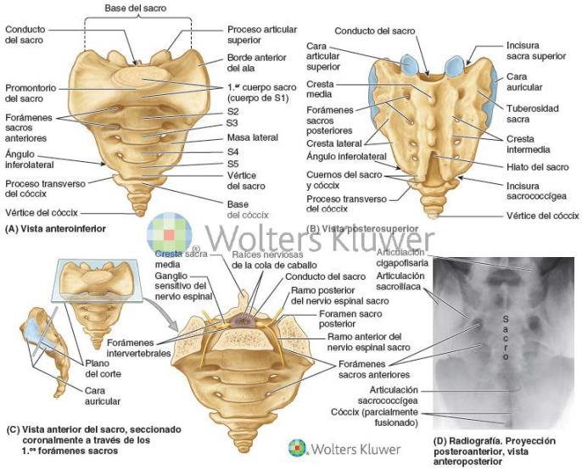
FIGURA 2-10. Sacro y cóccix. A) Base y cara pélvica del sacro y el cóccix. B) Cara dorsal del sacro y el cóccix. C) Los dibujos lateral y anterior del sacro en su posición anatómica muestran el plano esencialmente frontal y el nivel donde se ha seccionado el sacro para observar el conducto del sacro que contiene la cola de caballo. Los ganglios sensitivos de los nervios espinales están situados en los forámenes intervertebrales, al igual que en los niveles vertebrales superiores. En cambio, los ramos posterior y anterior de los nervios espinales sacros emergen a través de los forámenes sacros posteriores y anteriores (pélvicos), respectivamente. El dibujo lateral muestra la cara auricular que se une al ilion para formar la parte sinovial de la articulación sacroilíaca. En la posición anatómica, las vértebras S1-S3 están situadas en un plano esencialmente transversal y forman un techo para la parte posterior de la cavidad pelviana. D) En la radiografía anteroposterior, el plano oblicuo de las caras auriculares crea dos líneas que señalan las articulaciones sacroilíacas. La línea lateral es la cara anterior de la articulación; la línea medial es la cara posterior.

Slide 13
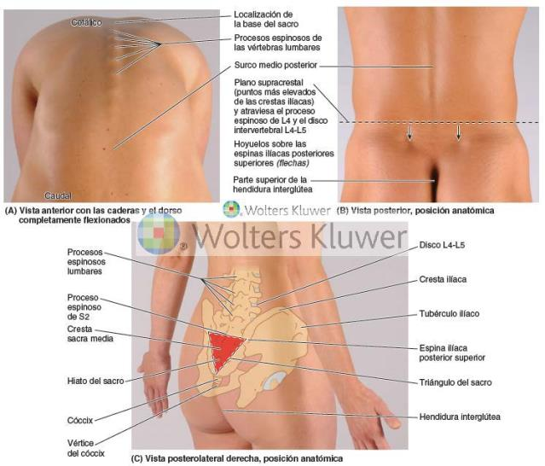
FIGURA 2-11. Anatomía de superficie de las vértebras lumbares, el sacro y el cóccix.

Slide 14
FIGURA 2-12. Osificación de las vértebras. A) La vértebra C1 (atlas) carece de centrum. B y C) La vértebra C2 tiene dos centros, uno de los cuales forma la mayor parte del diente. D a F) Se muestra el desarrollo de las vértebras cervicales típicas, incluidos (D) los centros de osificación primarios en el cartílago hialino, (E) una TC de las vértebras mostradas en D (ME, médula espinal) y (F) los centros de osificación primarios y secundarios. G a I) Se muestra el desarrollo de las vértebras torácicas, incluidos (G) los tres centros de osificación primarios en una vértebra cartilaginosa de un embrión de 7 semanas (obsérvense las articulaciones presentes en este estadio), (H) los centros de osificación primarios y secundarios (con las costillas desarrolladas a partir de los elementos costales) e (I) las partes óseas de una vértebra torácica después de la esqueletización (con eliminación del cartílago). J a L) Se muestra el desarrollo de las vértebras lumbares, incluidos (J) los centros de osificación primarios y secundarios, (K) las epífisis anulares separadas del cuerpo vertebral y (L) las epífisis anulares en su lugar. M y N) Se muestra el desarrollo del sacro. Nótese que la osificación y la fusión de las vértebras sacras puede no completarse hasta los 35 años de edad.

Slide 15
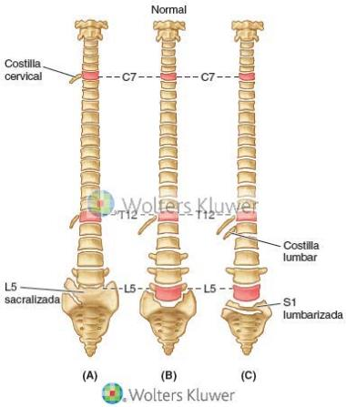
FIGURA 2-13. Variaciones en las vértebras y su relación con las costillas. A) Se observa un «desplazamiento craneal», con 13 costillas; hay una costilla cervical que se articula con C7, y una disminución de la 12.ª costilla que se articula con T12. La vértebra L5 está parcialmente incorporada al sacro, pero esta «sacralización» también puede ser completa. El segmento sacro más inferior (S5) se halla parcialmente segmentado. B) Se observa la disposición habitual de las vértebras y la posición de la 1.ª y la 12.ª costillas. C) Se muestra un «desplazamiento caudal», en el cual la 12.ª costilla tiene un mayor tamaño y hay una pequeña costilla lumbar. Los procesos transversos de la vértebra L4 están aumentados de tamaño, mientras que los de L5 se hallan muy reducidos. El primer segmento sacro se halla parcialmente separado del resto del sacro, pero esta «lumbarización» también puede ser completa. El 1.er segmento coccígeo está incorporado al sacro («sacralizado»).

Slide 16
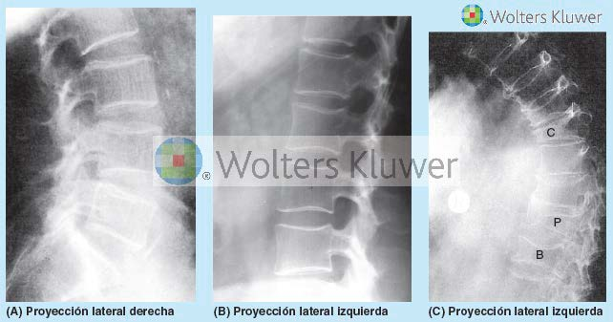
FIGURA C2-1. Efectos de la osteoporosis sobre la columna vertebral. A) Osteoporosis precoz o moderada caracterizada por la presencia de estrías verticales en los cuerpos vertebrales. B) Más tarde desaparece el patrón estriado, pues la pérdida continuada de hueso esponjoso produce una radiotransparencia uniforme (imagen menos blanca, más «transparente»). En cambio, el hueso cortical, aunque adelgazado, aparece relativamente destacado. C) En la osteoporosis tardía en la región torácica de la columna vertebral se observa una excesiva cifosis torácica por colapso de los cuerpos vertebrales, que han adquirido forma de cuña (C), plana (P) o bicóncava (B).

Slide 17
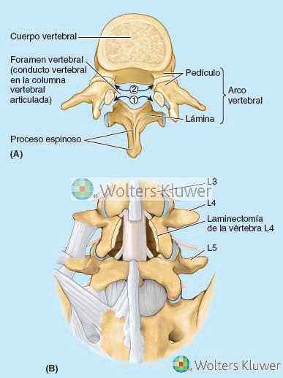
FIGURA C2-2. A) Localización de las laminectomías. B) Vista posterior, tras la laminectomía.

Slide 18
FIGURA C2-3. Luxaciones de las vértebras cervicales. Se muestran cuatro estadios traumáticos: (A) estadio I, esguince por flexión; (B) estadio II, subluxación anterior con desplazamiento anterior del 25 %; (C) estadio III, desplazamiento del 50 %, y (D) estadio IV, luxación completa. E) Radiografía lateral en la que se observa una luxación en estadio III, con desplazamiento del 50 %. F) En esta exploración con RM en una luxación en estadio IV con lesión medular se observa la fractura del cuerpo de C7 (punta de flecha blanca abierta). El ligamento amarillo está roto (flecha negra curva) y el proceso espinoso está arrancado (flecha negra recta). G) Esta TC transversal (en el mismo paciente que en F) muestra la posición invertida de los procesos articulares de las vértebras C6 y C7, debido al «salto de las caras articulares».

Slide 19
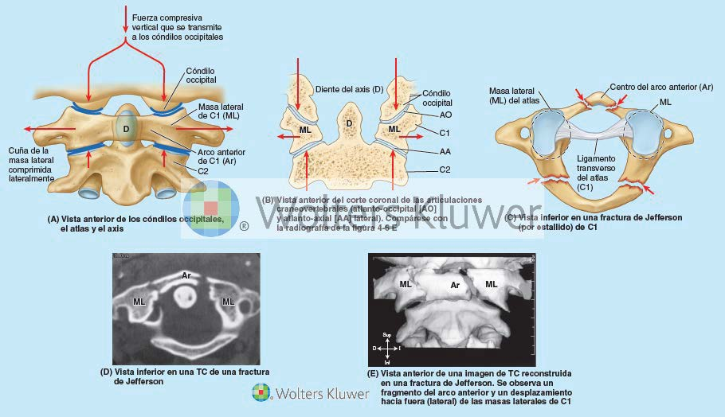
FIGURA C2-4. A y B) Fractura de Jefferson del atlas. C a E) Fractura de Jefferson.

Slide 20
FIGURA C2-5. A a C) Fractura y luxación del axis. Vistas posterosuperior (A) y lateral (B) de una fractura de C2 en el ahorcamiento (flechas). C) La posición del nudo produce una hiperextensión durante el ahorcamiento (flechas). D) Radiografía en proyección lateral derecha en la cual se observa una fractura de C2 (flechas) por ahorcamiento.

Slide 21
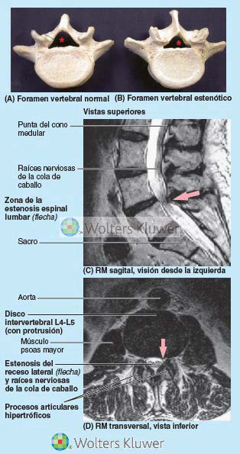
FIGURA C2-8. Estenosis espinal lumbar. Comparación de los forámenes vertebrales normal (A) y estenosado (B). En la RM sagital (C) y transversal (D) se demuestra una estenosis de alto grado causada por hipertrofia de los procesos articulares y los ligamentos amarillos, con moderada protrusión periférica del disco intervertebral L4-L5.

Slide 22
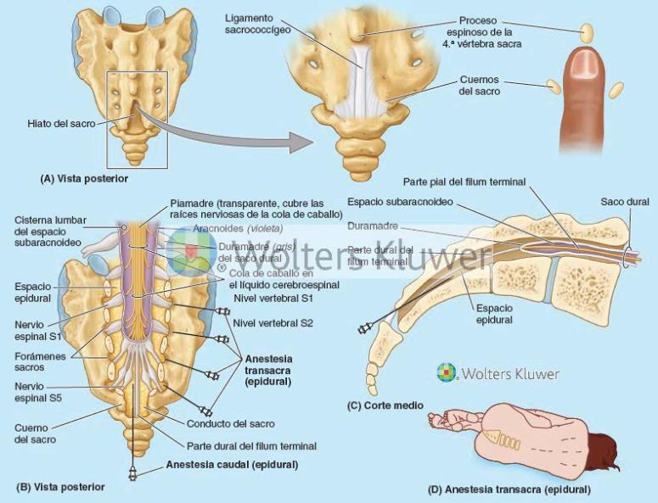
FIGURA C2-7. Anestesia epidural. A) Palpación del ligamento sacrococcígeo. B y C) El sacro aparece cortado para mostrar la posición de la aguja. D) Posición del paciente.

Slide 23
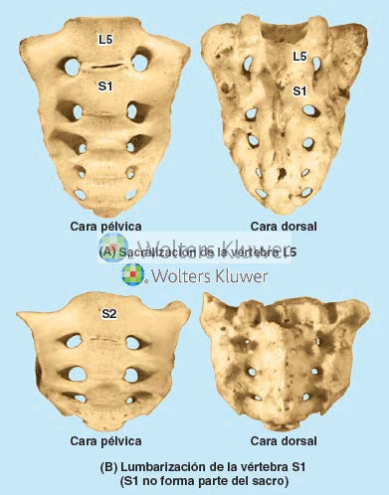
FIGURA C2-8.

Slide 24
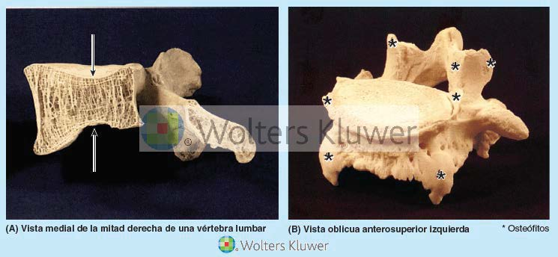
FIGURA C2-9. Efectos del envejecimiento sobre las vértebras.

Slide 25
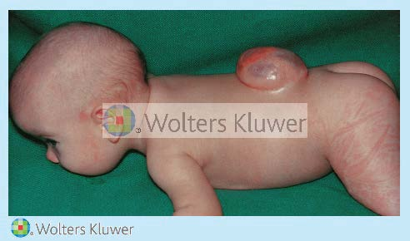
FIGURA C2-10. Lactante con espina bífida quística con mielomeningocele en la región lumbar.

Slide 26
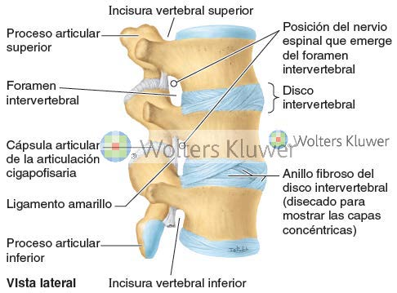
FIGURA 2-14. Vértebras y discos intervertebrales lumbares. En esta vista de la región lumbar superior se observa la estructura de los anillos fibrosos de los discos y las estructuras que intervienen en la formación de los forámenes intervertebrales. El disco forma la mitad inferior del borde anterior de un foramen intervertebral (excepto en la región cervical). Por lo tanto, la hernia del disco no afecta al
nervio espinal que sale de la parte superior del agujero, rodeado por el hueso.

Slide 27
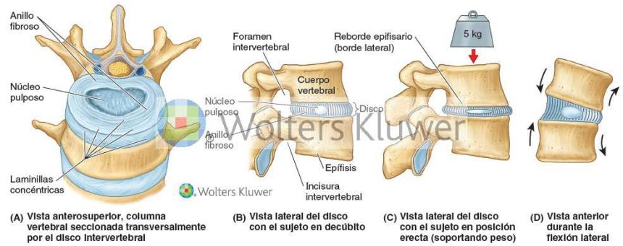
FIGURA 2-15. Estructura y función de los discos intervertebrales. A) El disco se compone de un núcleo pulposo y un anillo fibroso. Las capas superficiales del anillo se han cortado y separado para mostrar la dirección de las fibras. Nótese que el grosor combinado de las laminillas que forman el anillo disminuye en la parte posterior; es decir, el anillo es más delgado en la parte de atrás. B) El núcleo pulposo fibrocartilaginoso ocupa el centro del disco y actúa como un mecanismo de almohadillado para absorber los choques. C) El núcleo pulposo se aplana y el anillo fibroso protruye al aplicar peso, como ocurre al estar de pie y sobre todo al cargar pesos. D) Durante los movimientos de flexión y extensión, el núcleo pulposo sirve de punto de apoyo. El anillo queda sometido simultáneamente a compresión en un lado y tensión en el otro.

Slide 28
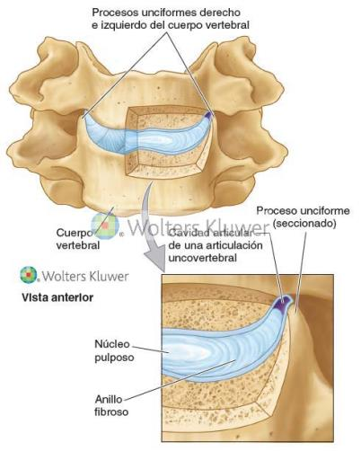
FIGURA 2-16. Articulaciones uncovertebrales. Estas pequeñas estructuras, semejantes a articulaciones sinoviales, se hallan entre los procesos unciformes de los cuerpos de las vértebras inferiores y las superficies en bisel de los cuerpos vertebrales inmediatamente superiores. Estas articulaciones se encuentran en los bordes posterolaterales de los discos intervertebrales.

Slide 29
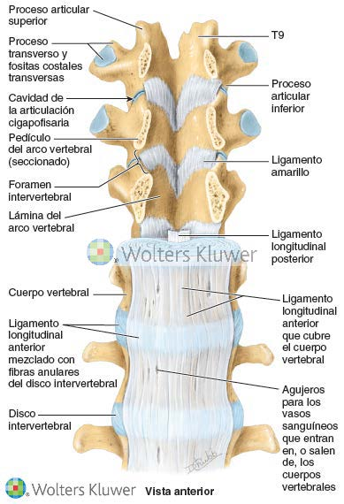
FIGURA 2-17. Relación de los ligamentos con las vértebras y los discos intervertebrales. Se muestran las vértebras torácicas inferiores (T9-T12) y las lumbares superiores (L1-L2), con sus discos y ligamentos asociados. Los pedículos de las vértebras T9-T11 se han seccionado y se han eliminado sus cuerpos vertebrales y discos intermedios para obtener una vista anatómica de la pared posterior del conducto vertebral. Entre los pedículos adyacentes derechos o izquierdos, los procesos articulares inferior y superior y las articulaciones cigapofisarias entre ellas (cuyas cápsulas articulares se han eliminado) y la extensión más lateral de los ligamentos amarillos, se forman los límites posteriores de los forámenes intervertebrales. El ligamento longitudinal anterior es ancho, mientras que el ligamento longitudinal posterior es estrecho.

Slide 30
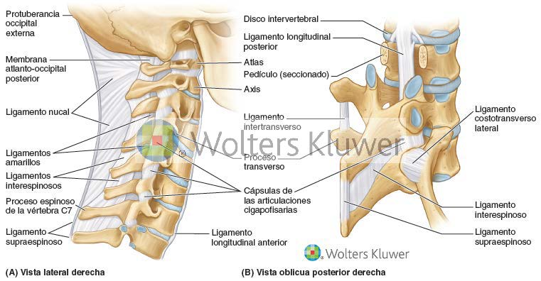
FIGURA 2-18. Articulaciones y ligamentos de la columna vertebral. A) Se muestran los ligamentos de la región cervical. Por encima del proceso espinoso prominente de C7 (vértebra prominente), los procesos espinosos están situados profundamente y unidos al ligamento nucal suprayacente. B) Se muestran los ligamentos de la región torácica. Los pedículos de las dos vértebras superiores se han seccionado y se han eliminado los arcos vertebrales para poner de manifiesto el ligamento longitudinal posterior. Se exponen los ligamentos intertransverso, supraespinoso e interespinoso en asociación con las vértebras cuyos arcos vertebrales están intactos.

Slide 31
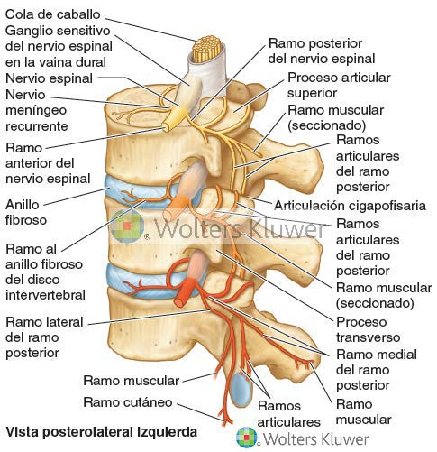
FIGURA 2-19. Inervación de las articulaciones cigapofisarias. Los ramos posteriores proceden de los nervios espinales por fuera del foramen intervertebral y se dividen en ramos medial y lateral. El ramo medial da lugar a ramos articulares, que se distribuyen en la articulación cigapofisaria a ese nivel, y en la articulación situada a un nivel por debajo de su salida. Por lo tanto, cada articulación cigapofisaria recibe ramos articulares a partir del ramo medial de los ramos posteriores de dos nervios espinales adyacentes. Los ramos mediales de ambos ramos posteriores se han de seccionar para desnervar una articulación cigapofisaria.

Slide 32
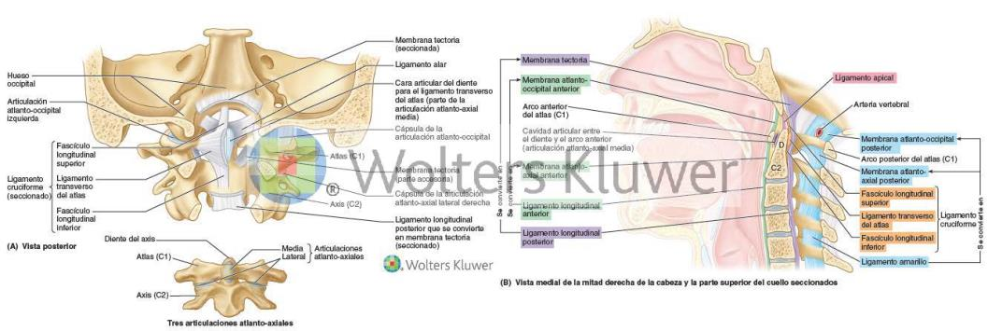
FIGURA 2-20. Articulaciones y ligamentos craneovertebrales. A) Ligamentos de las articulaciones atlanto-occipitales y atlanto-axiales. La membrana tectoria y el lado derecho del ligamento cruciforme del atlas se han eliminado para mostrar la unión del ligamento alar derecho al diente de C2 (axis). B) En la hemisección de la región craneovertebral se observan las articulaciones medias y las continuidades membranosas de los ligamentos amarillos y los ligamentos longitudinales en dicha región (continúa).

Slide 33
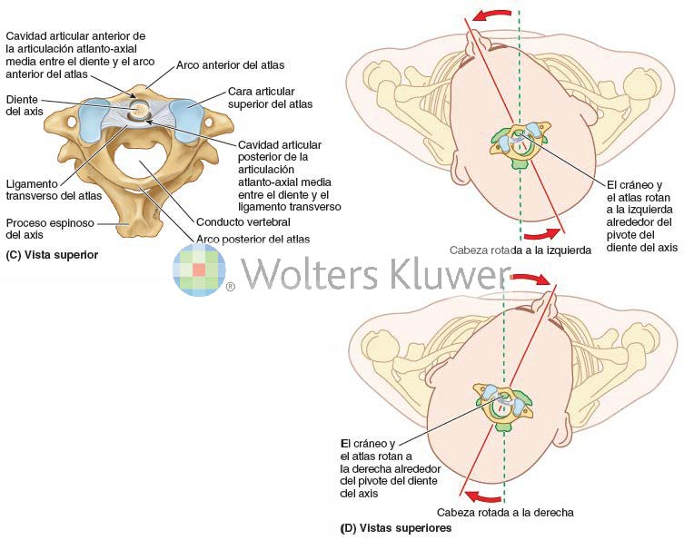
FIGURA 2-20. (Cont.) C) El atlas y el axis articulados muestran que la articulación atlanto-axial media está constituida por el arco anterior, y que el ligamento transverso del atlas forma un encaje que alberga el diente del axis. D) Durante la rotación de la cabeza, el cráneo y el atlas giran conjuntamente en torno al pivote del axis, como ocurre en los movimientos de negación gestual.

Slide 34
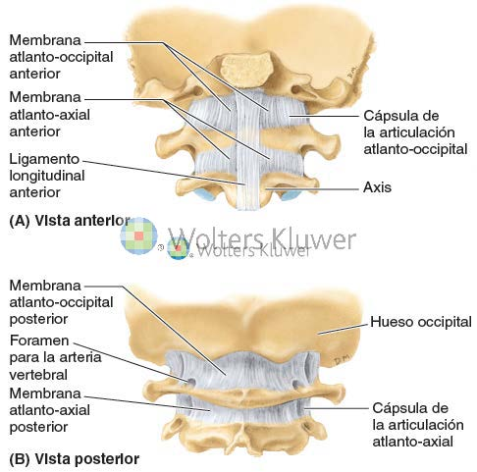
FIGURA 2-21. Membranas de las articulaciones craneovertebrales. A) Solamente se incluye aquí la parte más anterior y gruesa del ligamento longitudinal anterior para mostrar su continuación superior en forma de membrana atlanto-axial anterior y membrana atlanto-occipital anterior. Lateralmente, las membranas se mezclan con las cápsulas articulares de las articulaciones atlanto-axial y atlanto-occipital laterales. B) Las membranas atlanto-occipital y atlanto-axial posteriores cruzan los hiatos entre el arco posterior del atlas (C1) y el hueso occipital (borde posterior del foramen magno) superiormente, y las láminas del axis (C2) inferiormente. Las arterias vertebrales penetran en la membrana atlanto-occipital antes de atravesar el foramen magno.

Slide 35
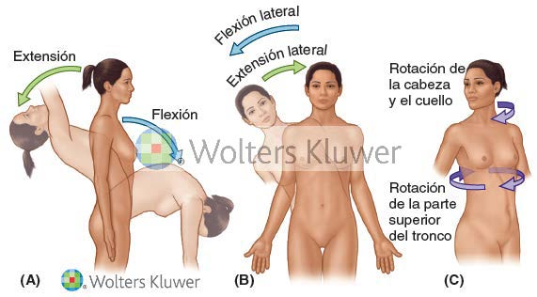
FIGURA 2-22. Movimientos de la columna vertebral. A) Se muestran la flexión y la extensión, ambas en el plano medio. Estos dos movimientos se producen sobre todo en las regiones cervical y lumbar. B) Flexión lateral (a derecha o izquierda en el plano frontal). También ocurre principalmente en las regiones cervical y lumbar. C) Rotación en torno al eje longitudinal. Se produce sobre todo en las articulaciones craneovertebrales (con un aumento en la región cervical) y en la región torácica.

Slide 36
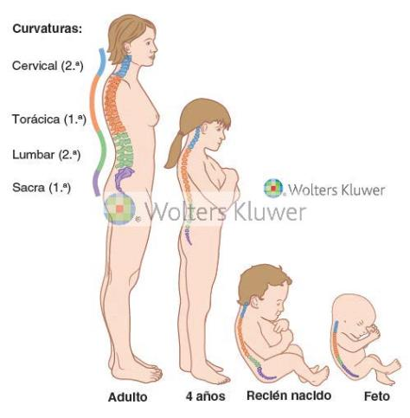
FIGURA 2-23. Curvaturas de la columna vertebral. Las cuatro curvaturas de la columna vertebral del adulto (cervical, torácica, lumbar y sacra) se comparan con la curvatura en C de la columna durante la vida fetal, en la cual sólo se observan las curvaturas primarias (1.ª). Las curvaturas secundarias (2.ª) se desarrollan durante la lactancia y la niñez.

Slide 37
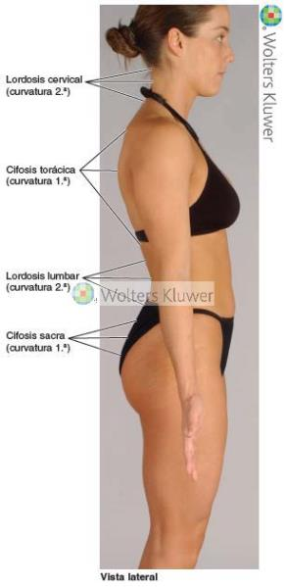
FIGURA 2-24. Anatomía de superficie de las curvaturas de la columna vertebral.

Slide 38
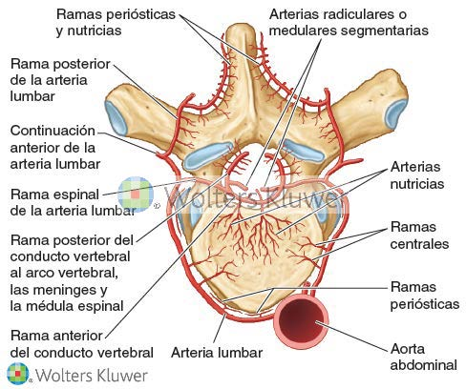
FIGURA 2-25. Irrigación sanguínea de las vértebras. Las vértebras típicas están irrigadas por arterias segmentarias; aquí, las arterias lumbares. En las regiones torácica y lumbar, cada vértebra está rodeada en tres lugares por arterias pares intercostales o lumbares, que surgen de la aorta. Las arterias segmentarias suministran ramas centrales al cuerpo vertebral, y ramas posteriores a las estructuras del arco vertebral y los músculos del dorso. Las ramas espinales penetran en el conducto vertebral a través de los forámenes intervertebrales e irrigan los huesos, el periostio, los ligamentos y las meninges que rodean el espacio epidural, y las arterias radiculares medulares segmentarias que irrigan el tejido nervioso (raíces del nervio espinal y médula espinal).

Slide 39
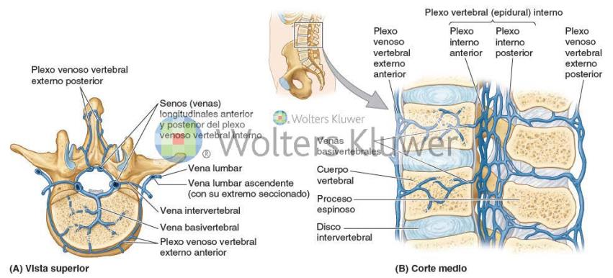
FIGURA 2-26. Drenaje venoso de la columna vertebral. A) El drenaje venoso cursa paralelamente al aporte arterial y penetra en los plexos venosos vertebrales externo e interno. Existe también un drenaje anterolateral desde las superficies externas de las vértebras hacia las venas segmentarias. B) El denso plexo constituido por vasos de paredes delgadas dentro del conducto vertebral, los plexos venosos vertebrales internos, están formados por anastomosis sin válvulas entre los senos venosos longitudinales anterior y posterior.

Slide 40
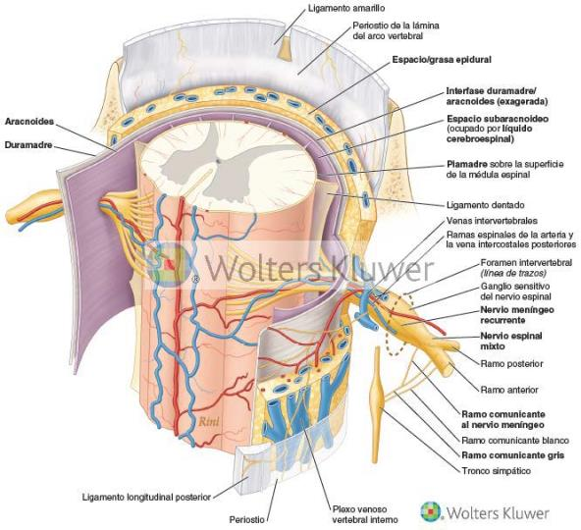
FIGURA 2-27. Inervación del periostio, de los ligamentos de la columna vertebral y de las meninges. A excepción de las articulaciones cigapofisarias y de los elementos externos del arco vertebral, las estructuras fibroesqueléticas de la columna vertebral (y las meninges) reciben su inervación de los nervios meníngeos (recurrentes). Aunque habitualmente se omiten en los diagramas e ilustraciones de los nervios espinales, estos delgados nervios son los primeros ramos que surgen de los 31 pares de nervios espinales, y son los nervios que conducen inicialmente las sensaciones dolorosas desde el dorso, ya sean producidas por la hernia aguda de un disco intervertebral o por esguinces, contusiones, fracturas o tumores de la propia columna vertebral.

Slide 41
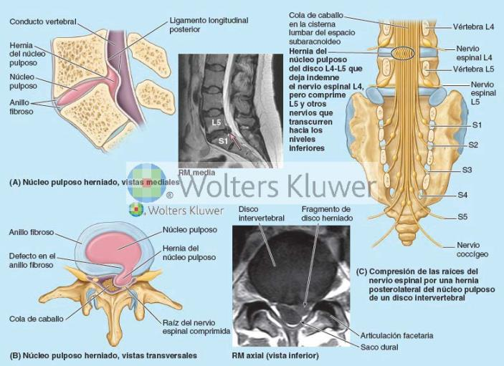
FIGURA C2-11. Hernia del núcleo pulposo. A) Mitad derecha de la articulación lumbosacra hemiseccionada y RM media de la región lumbosacra. B) Vistas inferiores, corte transversal y RM transversal del disco intervertebral herniado. C) Vista posterior, cola de caballo. Las flechas de las RM indican hernias.

Slide 42
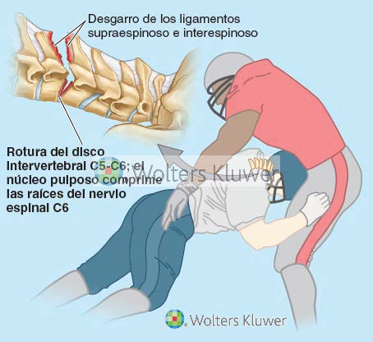
FIGURA C2-12. Lesión por flexión de las vértebras cervicales.

Slide 43
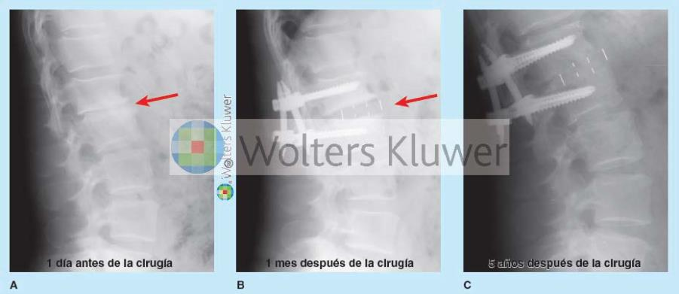
FIGURA C2-13. Degeneración del disco tratada con el reemplazo de este y fusión espinal. Vistas laterales. A) Degeneración del disco intervertebral L1-L2 que compromete el foramen intervertebral, nervio L1; dolor irradiado a la región inguinal. B) Espacio intervertebral restaurado con un puente indicado por marcadores radiopacos verticales. C) Fusión de las vértebras L1 y L2 mediante el reemplazo con un puente de hueso nuevo.

Slide 44
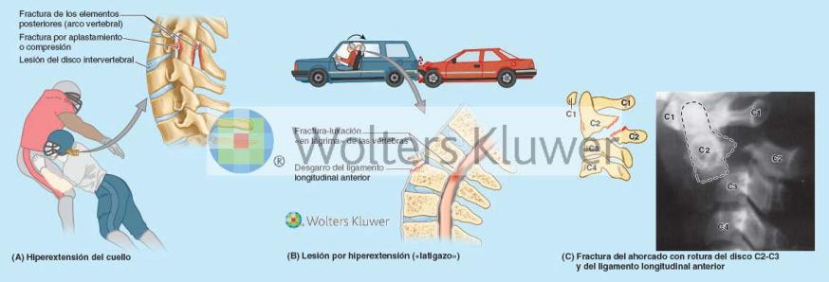
FIGURA C2-14. Lesiones por extensión de las vértebras cervicales.

Slide 45
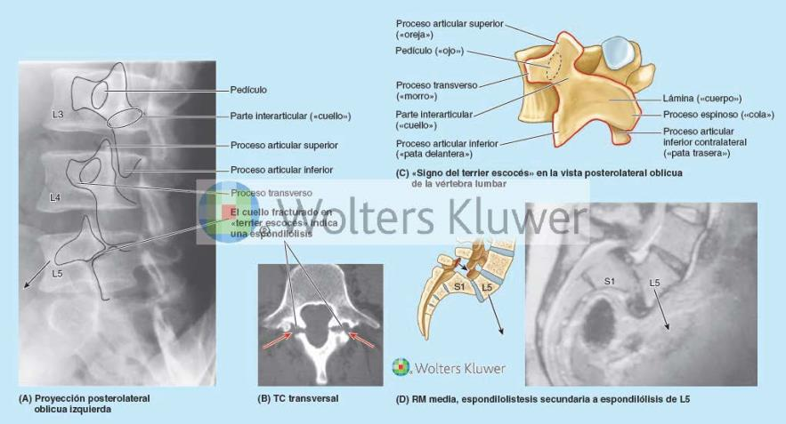
FIGURA C2-15. Espondilólisis y espondilolistesis.

Slide 46
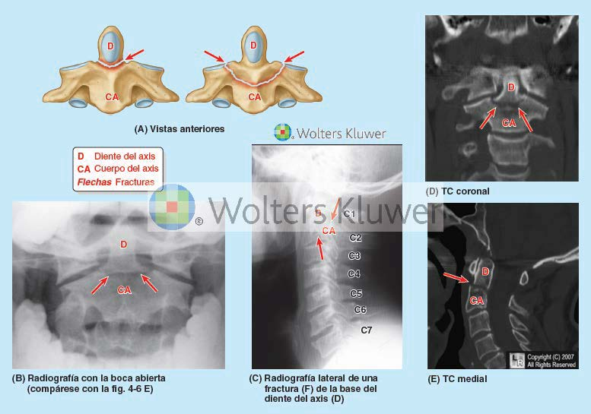
FIGURA C2-16. Fracturas del diente del axis (C2).

Slide 47
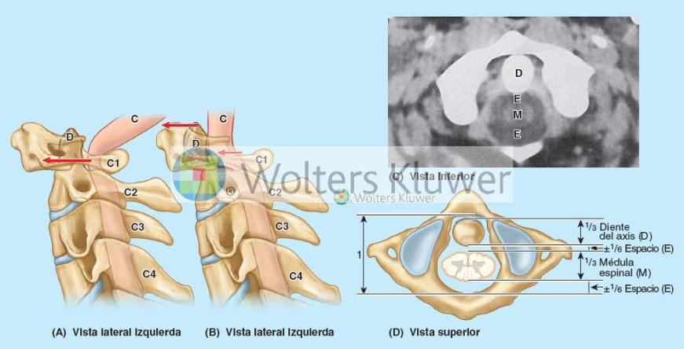
FIGURA C2-17. Rotura del ligamento transverso del atlas. A) En esta vista lateral izquierda se observa que la subluxación de la articulación atlanto-axial media da lugar a una rotura del ligamento transverso. El atlas se desplaza, pero el diente del axis se halla fijo. B) Esta vista de una fractura del diente del axis muestra que este último y el atlas se desplazan conjuntamente como una sola unidad, debido a que el ligamento transverso mantiene el proceso adosado al arco anterior del atlas. C y D) Vista inferior con TC y esquema interpretativo; se muestra una articulación atlanto-axial media normal con la regla de los tercios de Steele.

Slide 48
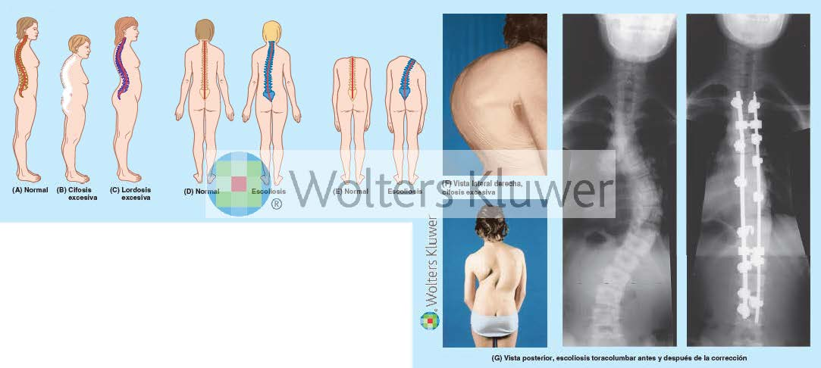
FIGURA C2-18. Curvaturas anormales de la columna vertebral.

Slide 49
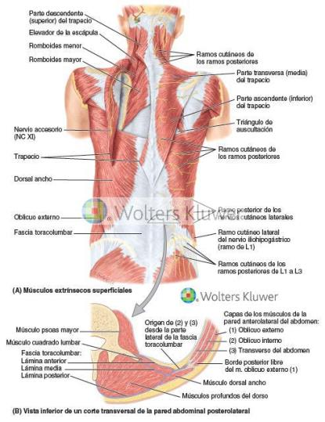
FIGURA 2-28. Músculos del dorso. A) Músculos extrínsecos superficiales. El trapecio se ha apartado a la izquierda para mostrar el nervio accesorio (NC XI), que cursa en la cara profunda del músculo, y los músculos elevador de la escápula y romboides. B) En este corte transversal de parte del dorso se muestra la localización de los músculos intrínsecos y las capas de fascia asociadas con ellos.

Slide 50
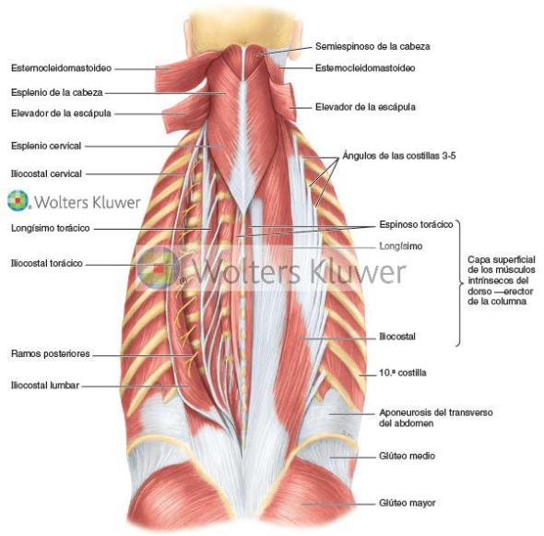
FIGURA 2-29. Capas superficial e intermedia de los músculos intrínsecos del dorso: esplenio y erector de la columna. Los músculos esternocleidomastoideo y elevador de la escápula se han apartado para mostrar los músculos esplenio de la cabeza y esplenio cervical. A la derecha, se ha dejado in situ el músculo erector de la columna y se observan las tres columnas de este músculo de gran tamaño. A la izquierda, el músculo espinoso, el más delgado y medial de los componentes del erector de la columna, se presenta como músculo individual al separar los componentes longísimo e iliocostal del erector de la columna. A medida que ascienden las fibras, su dirección varía en los tres grupos principales de músculos: los músculos superficiales (esplenio) cursan en sentido medial a lateral; los músculos intermedios (erector de la columna) se dirigen en su mayoría verticalmente, y los músculos profundos (transversoespinosos) cursan principalmente en sentido lateral a medial.

Slide 51
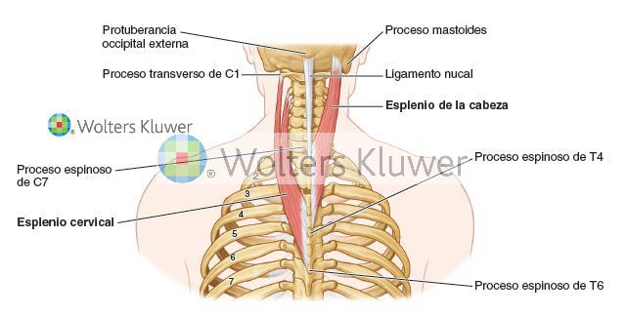
FIGURA 2-30. Capa superficial de los músculos intrínsecos del dorso (músculos esplenios).

Slide 52
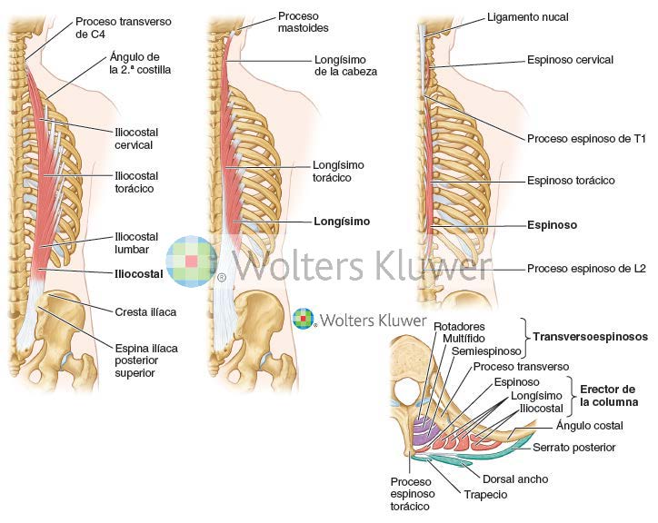
FIGURA 2-31. Capa intermedia de los músculos intrínsecos del dorso (músculos erectores de la columna).

Slide 53
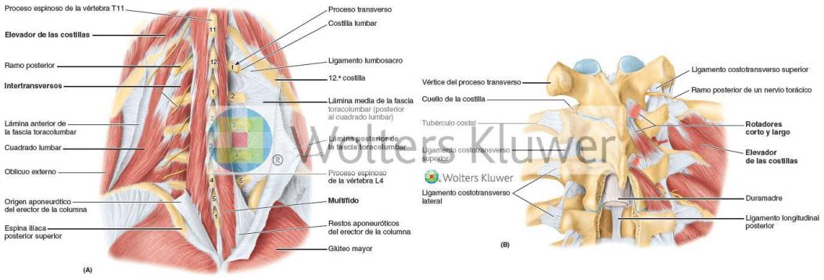
FIGURA 2-32. Capa profunda de los músculos intrínsecos del dorso (músculos transversoespinosos). A) Fascia de los músculos multífido, elevador de las costillas, intertransverso y toracolumbar. B) Rotadores y elevadores de las costillas.

Slide 54
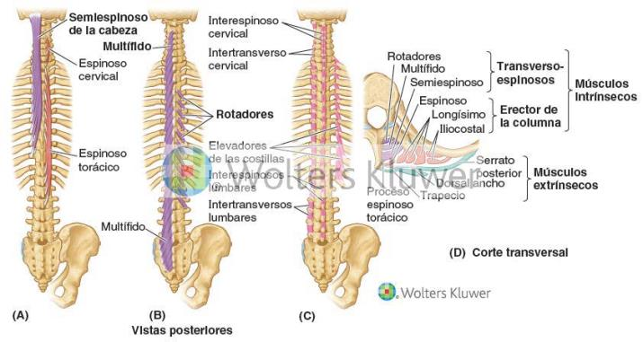
FIGURA 2-33. Capa profunda de los músculos intrínsecos del dorso. A) El grupo muscular transversoespinoso (capa profunda principal, granate) se halla profundamente con respecto al erector de la columna (rosa, v. D). La corta costilla lumbar se articula con el proceso transverso de la vértebra L1. Esta variante común no suele ocasionar problemas; no obstante, si se desconoce esta posibilidad, puede efectuarse un diagnóstico erróneo de fractura del proceso transverso. B) En la disección más profunda se muestran los rotadores. Los músculos elevadores de las costillas representan los músculos intertransversos posteriores en la región torácica. C) Capa profunda menor: interespinosos, intertransversos y elevadores de las costillas.

Slide 55
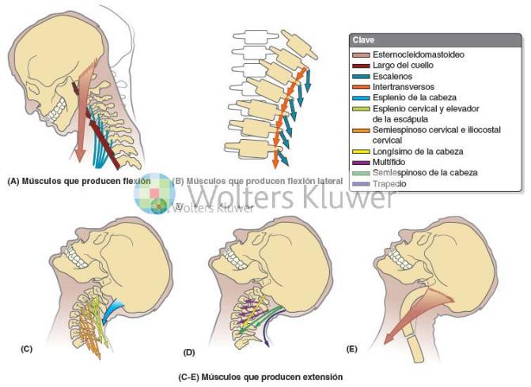
FIGURA 2-34. Principales músculos que movilizan las articulaciones intervertebrales cervicales.

Slide 56
FIGURA 2-35. Principales músculos que producen movimientos de las articulaciones intervertebrales torácicas y lumbares.

Slide 57
FIGURA 2-36. Anatomía de superficie de los músculos del dorso.

Slide 58
FIGURA 2-37. Músculos suboccipitales y triángulo suboccipital.

Slide 59
FIGURA 2-38. Nervios de la región cervical posterior, incluidos los de la región/triángulos suboccipitales.

Slide 60
FIGURA 2-39. Columna vertebral, médula espinal, ganglios sensitivos de los nervios espinales y nervios espinales. Vistas lateral y anterior que muestran la relación de los segmentos de la médula espinal (numerados) con los nervios espinales en la columna vertebral del adulto.

Slide 61
FIGURA 2-40. Médula espinal in situ. Se han retirado los arcos vertebrales y la cara posterior del sacro para exponer la médula espinal en el conducto vertebral. También se ha abierto el saco dural espinal para poner de manifiesto la médula espinal y las raíces nerviosas posteriores, así como la terminación de la médula espinal entre las vértebras L1 y L2, y la terminación del saco dural espinal en el segmento S2.

Slide 62
FIGURA 2-41. Cola de caballo y filum terminal en la cisterna lumbar. Obsérvese que los manguitos durales se extienden desde el saco lumbar, rodeando a los ganglios sensoriales espinales.

Slide 63
FIGURA 2-42. Médula espinal, nervios espinales y meninges espinales. Tres membranas (las meninges espinales) recubren la médula espinal: duramadre, aracnoides y piamadre. Cuando las raíces de los nervios espinales se extienden hacia los forámenes intervertebrales, quedan rodeadas por una vaina (manguito) radicular dural, que continúa distalmente con el epineuro del nervio espinal.

Slide 64
FIGURA 2-43. Sección transversal de la médula espinal in situ para exponer las meninges y los espacios asociados.

Slide 65
FIGURA 2-44. Médula espinal dentro de sus meninges. La duramadre y la aracnoides se han separado y fijado en posición plana para exponer la médula espinal y los ligamentos dentados entre las raíces de los nervios espinales posteriores y anteriores.

Slide 66
FIGURA 2-45. Extremo inferior del saco dural espinal. A) Se ha realizado una laminectomía (es decir, se han extirpado los arcos vertebrales de las vértebras lumbares y sacras) para mostrar el extremo inferior del saco dural, el cual engloba la cisterna lumbar que contiene LCE y la cola de caballo. Los ganglios sensitivos de los nervios espinales lumbares están situados dentro de los forámenes intervertebrales, pero los ganglios sensitivos de los nervios espinales sacros (S1-S5) se hallan en el conducto sacro. En la región lumbar, los nervios que salen de los forámenes intervertebrales discurren por encima de los discos intervertebrales a ese nivel; por lo tanto, la hernia del núcleo pulposo tiende a presionar sobre los nervios que se dirigen a niveles inferiores. B) Mielografía de la región lumbar. Se inyectó el medio de contraste en la cisterna lumbar. Las proyecciones laterales indican las extensiones del espacio subaracnoideo al interior de las vainas radiculares durales, en torno a las raíces de los nervios espinales.

Slide 67
FIGURA 2-46. Médula espinal, filetes radiculares y raíces nerviosas anteriores y posteriores, ganglios sensitivos de nervios espinales, nervios espinales y meninges.

Slide 68
FIGURA 2-47. Irrigación arterial de la médula espinal. A y B) Tres arterias longitudinales irrigan la médula espinal: una arteria espinal anterior y dos arterias espinales posteriores. Las arterias radiculares se muestran sólo en los niveles cervical y torácico, pero también están presentes en los niveles lumbar y sacro.

Slide 69
FIGURA 2-48. Irrigación arterial y drenaje venoso de la médula espinal y de las raíces de los nervios espinales. A) Las venas que drenan la médula espinal, así como los plexos venosos vertebrales internos, desembocan en las venas intervertebrales, que a su vez drenan en las venas segmentarias. B) La irrigación arterial de la médula espinal se realiza mediante tres arterias longitudinales: una anterior, situada en posición anteromedial y dos posterolaterales. Estos vasos quedan reforzados por ramas medulares procedentes de las arterias segmentarias. Las arterias surcales son pequeñas ramas de la arteria espinal anterior que discurren por la fisura media anterior.

Slide 70
FIGURA 2-19. Punción lumbar espinal.

